Slide 1
Studien- und Prüfungsordnung 2-Fach-Bachelor PuV

Slide 2
Masterstudieneingangsphase
Liebe Masterstudierende,
HERZLICH WILLKOMMEN

Slide 3
Themen
Block I: Studien- und Prüfungsordnungen
Block II: PULS
Block III: IT-Dienste
Block IV: Bibliothek
Block V: Good To Know…
Block VI: Ansprechpartner*innen

Slide 4
Wichtige Inhalte der BAMA-O
BAMA-O
Allgemeine Ordnung für die nicht lehramtsbezogenen Bachelor- und Masterstudiengänge an der Universität Potsdam
§5 Module und Studienverlauf
§6 Leistungspunkte
§7a Prüfungsanspruch etc.
§13 Wiederholung von Prüfungsleistungen
§14 Säumnis
§29 Dauer und Gliederung des Masterstudiums
§30 Masterarbeit
www.uni-potsdam.de/studium/konkret/rechtsgrundlagen/rahmenvorschriften-fuer-bachelor-master.html

Slide 5
Studien- und Prüfungsordnung
Studien- und Prüfungsordnungen
www.uni-potsdam.de/de/studium/konkret/rechtsgrundlagen/studienordnungen.html

Slide 6
Studien- und Prüfungsordnung
Inhaltlicher Aufbau einer fachspezifischen Studien- und Prüfungsordnung
Inhalt
§1 Geltungsbereich §2 Gliederung und Dauer des Studiums §3 Ziele des Studiums §4 Abschlussgrad §5 Besondere Prüfungsbestimmungen §6 Inhalt des Masterstudiums §7 Masterarbeit §8 Auslandsaufenthalte §9 In-Kraft-Treten und Übergangsbestimmungen
Als Beispiel der Master Betriebswirtschaftslehre

Slide 7
Studien- und Prüfungsordnung
Modulkatalog
2016 Einführung der Fakultätsmodulkataloge
Modulbeschreibungen für einen Studiengang befinden sich nicht mehr in der Studien- und Prüfungsordnung
MK WiSo abrufbar über PULS oder die veröffentlichten Satzungen
www.uni-potsdam.de/de/studium/konkret/rechtsgrundlagen/studienordnungen.html

Slide 8
Studien- und Prüfungsordnung
Modulbeschreibung

Slide 9
Studien- und Prüfungsordnung
Modulbeschreibung

Slide 10
Studien- und Prüfungsordnung
Kennen Sie Ihre Studien- und Prüfungsordnung bereits?

Slide 11
PULS
PULS
= Potsdamer Universitätslehr- und Studienorganisationsportal
Belegen von Lehrveran-staltungen und Prüfungen
Leistungs-übersicht/ Studien-bescheini-gung
Stunden-plan
Veran-staltungs-übersicht

Slide 12
PULS
PULS
Vorlesungsverzeichnis
An- und Abmeldung von Lehrveranstaltungen
Stundenplanerstellung
An- und Abmeldung von Leistungsüberprüfungen
Leistungsübersicht
iTAN
Studienbescheinigung
puls.uni-potsdam.de

Slide 13
PULS
Veranstaltungen in PULS suchen
(„Vorlesungsverzeichnis“ „Suche nach Veranstaltungen“)
Belegen/ Abmelden mit iTAN- Nummer
Weitere Informationen über Belegungsinformation (Teilnehmerzahl und offene Bewerbungen)
iTAN-Nummer eingeben und Bestätigung abwarten

Slide 14
PULS
Prüfung in PULS unter „Meine Module“ suchen
Fach auswählen Belegen/ Abmelden mit iTAN- Nummer
iTAN-Nummer eingeben und Bestätigung abwarten

Slide 15
PULS
Wintersemester 2019/20 l 01.10.2019-31.03.2020
Anmelde. Belegungs- und Rücktrittszeitraum für Lehrveranstaltungen in grundständigen Studiengängen | 01.10.2019-10.11.2019 (Ausnahme 10. Oktober)
Beginn der Zulassung (keine Belegung möglich) | 10.10.2019
Vorlesungszeitraum | 14.10.2019-07.02.2020
Rückmeldefrist für das Sommersemester 2020 | 15.01.2020-15.02.2020
Zeitraum für Prüfungen und Praktika | 10.02.2020-31.03.2020
Akademische Weihnachtsferien | 23.12.2019-03.01.2020
Sommersemester 2020 l 01.04.2020-30.09.2020
Anmelde-, Belegungs- und Rücktrittszeitraum für Lehrveranstaltungen in grundständigen Studiengängen | 01.04.2020-10.05.2020 (Ausnahme 08. April)
Beginn der Zulassung (keine Belegung möglich) | 08.04.2020
Vorlesungszeitraum | 14.04.2020-24.07.2020
Rückmeldefrist für das Wintersemester 2020/21 | 15.06.2020-15.07.2020
Zeitraum für Prüfungen und Praktika | 01.09.2020-30.09.2020
www.uni-potsdam.de/de/studium/termine/semestertermine.html

Slide 16
IT-Dienste
IT-Dienste der Universität Potsdam
Vom ZIM, dem Zentrum für Informations-technologie und Medienmanagement, entwickelt und verwaltet
Alle Dienste kostenfrei mit dem UP-Account nutzbar
Übersicht über alle Dienste auf der Seite des ZIMs
www.uni-potsdam.de/zim

Slide 17
IT-Dienste
E- Learning Plattform der Uni Potsdam
Moodle2.UP
Kurs-materialien, Informationen zu den Kursen, Foren etc.

Slide 18
IT-Dienste
Selbstlerntests
Kollaboratives Arbeiten
Veranstaltungs-begleitende Kurse
Einschreibung teilweise zwingend erforderlich

Slide 19
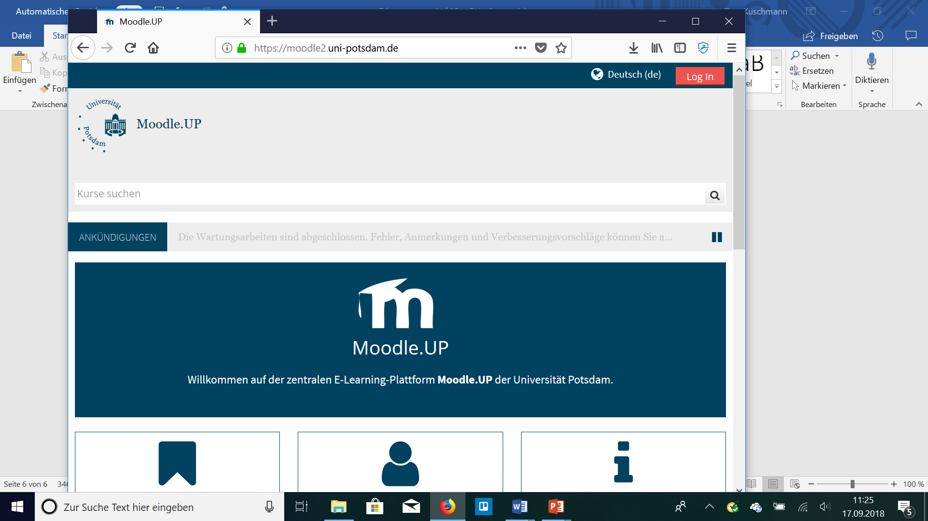
moodle2.uni-potsdam.de
IT-Dienste

Slide 20
IT-Dienste
Mail.UP
E-Mail-Server der Universität Potsdam
E-Mail-Anhänge sind derzeit auf eine Größe von ca. 30 MByte begrenzt.
benutzername@uni-potsdam.de
vorname.nachname@uni-potsdam.de
mailup.uni-potsdam.de

Slide 21
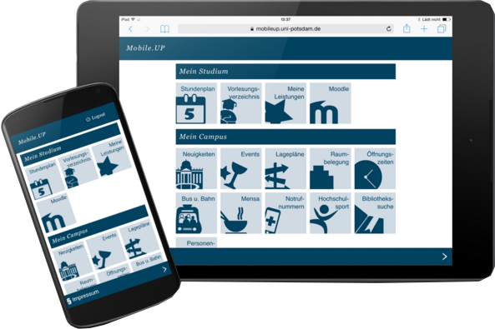
Mobile.UP
IT-Dienste
Erleichterung des Uni-Alltags
Aktuelle Informationen rund um das universitäre Leben auf dem Smartphone zeitlich flexibel und ortsunabhängig abrufen
Notes:
1. Das Projekt „Mobile.UP“ begann im Jahr 2013 seitdem ist die App kontinuierlich weiterentwickelt worden z.B.: Schnittstellen zu verschiedenen IT-Systemen der Uni wurden geschaffen, das Corporate Design umgesetzt, neue Funktionen ergänzt; im Februar 2015 ist die Universität Potsdam für ihre App „Mobile.UP“ und das damit verbundene Integrationskonzept mit dem Innovationspreis für Informations- und Kommunikationsstrukturen in Forschung und Lehre ausgezeichnet worden.
2. Die Entwicklungen der beiden mobilen Anwendungen Reflect.UP und Mobile.UP (folgt im Anschluss) erfolgte größtenteils durch Studierende unter Koordination das Team „eLiS – E-Learning in Studienbereichen“ an der Universität Potsdam.
3. Nach der Installation ist die App selbsterklärend. Um die persönlichen Dienste nutzen zu können, müssen Sie sich einmalig einloggen.

Slide 22
IT-Dienste
News und Veranstaltungshinweise
Übersichtspläne der Universitätsstandorte
die wichtigsten Adressen, Telefonnummern und Öffnungszeiten
Infos zur aktuellen Raumbelegung in den einzelnen Gebäuden
Moodle
Noten- übersicht
+
Mein Studium
Vorlesungs- verzeichnis
+
Mein Campus
Raum- belegung
Notruf- nummern
Lagepläne
Zugriff auf Moodle, Puls und die Bibliothekssuche
den aktuellen Speiseplan der Mensen
Fahrtinfos für Reisen zwischen den Standorten
Als App im Play Store und App Store verfügbar
Öffnungs- zeiten
Bus u. Bahn
Mensa
Notes:
Aufteilung der App in: Mein Campus/ Mein Studium:
- aktueller Mensaplan - deinen Stundenplan direkt aktuell aus PULS - deine bisherigen Leistungen direkt aus PULS - das gesamte Vorlesungsverzeichnis - aktuelle News von AStA, Uni und Co. - aktuelle Veranstaltungen von Nil, Waschhaus und Co. - durchsuchbare Öffnungszeiten für Büros, Sekretariate, Bibliotheken, Mensa und mehr - durchsuchbare Karten der Campusse - Zugriff auf Moodle2 ohne erneuten Login - freie Räume auf den Campussen - Bus und Bahn von, zu und zwischen den Campussen - Notrufnummern direkt zur Hand - Bibliothekssuche - direkter Link zum Hochschulsport

Slide 23
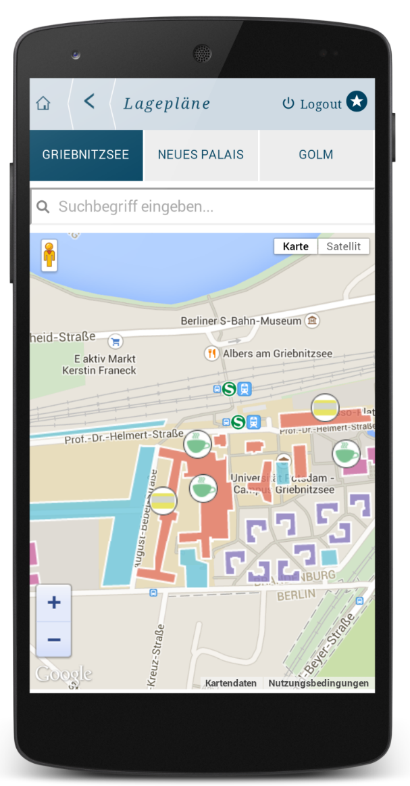
IT-Dienste
Notes:
Beispiele aus der App Moobile.UP, für eine bessere Darstellung
Man kann den Mensaplan und Lagepläne einsehen, sowie Öffnungszeiten von allen möglichen Institutionen der UP.

Slide 24
IT-Dienste
Box.UP
Online Cloud-Service
30 GB zur Verfügung
Teilen von Ordnern und Dateien
boxup.uni-potsdam.de

Slide 25
IT-Dienste
Media.UP
funktioniert ähnlich wie die bekannte Videoplattform Youtube
öffentliche Videos und uniinterne Videos, welche erst nach Anmeldung sichtbar sind
Videos von Lehrveranstaltungen, Uni-Veranstaltungen, für Öffentlichkeitsarbeit,…
mediaup.uni-potsdam.de

Slide 26
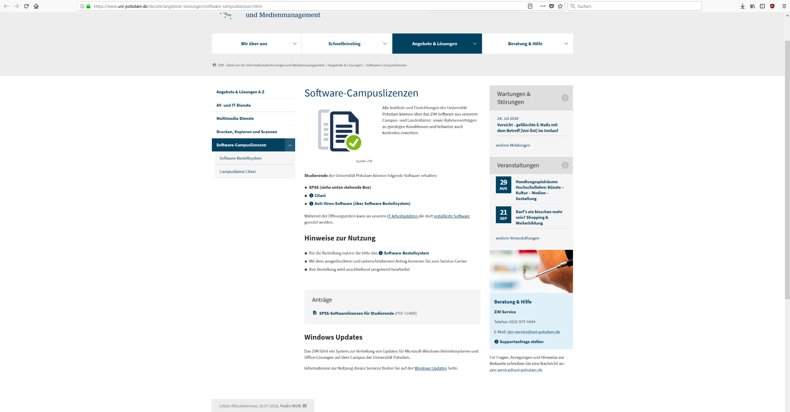
IT-Dienste
Campuslizensen
Universität Potsdam
Notes:
Auch neu – die Campuslizenzen, welche man unter https://www.uni-potsdam.de/de/zim/angebote-loesungen/software-campuslizenzen.html finden kann. Direkt dort verlinkt sind SPSS, Citavi und eine Anti-Viren-Software. Darüber hinaus gibt es zum Beispiel noch Campuslizenzen für:
Statista (Online Statistiken verwenden können)
Adobe Connect (Web-Konferenz Software)
LaTeX (Textverarbeitungssoftware, besonders beliebt auf universitären Raum)
Redmine (Projektmanagementsoftware) Wenn ihr noch weitere kennt, könnt ihr die gerne anbringen. Eine Lizenz für Microsoft Office gibt es leider nicht

Slide 27
IT-Dienste
PUCK- Potsdamer UniversitätsChipkarte
Studierendenausweis
Semesterticket
Bibliotheksausweis
Kopier- und Druckkarte
Aufladbar zur Bezahlung in Mensen, Cafeterien und Bibliotheken
Aufladestationen finden sich auf jedem Campus, hier in Haus 1
Validierungsstationen, zur Aktualisierung der Gültigkeit finden sich in der Bibliothek

Slide 28
IT-Dienste
Zusammenfassender Überblick
Moodle Lernplattform
Mail.UP E-Mail-Dienst
Mobile.UP „Die ganze Uni in Ihrer Hand“
Box.UP Clouddienst und Datenspeicher
Media.UP Videoportal
PUCK Potsdamer UniversitätsChipKarte

Slide 29
Good To Know…
Good to know…
Gründerservice von Potsdam Transfer
Gründungsqualifizierung, Gründungsfinanzierung, Senior Coaching Service, Start-up Story Night,…
Stellenbörse & Praxisportal des Career Service
Stellenangebote im In- und Ausland, Bewerbungstipps, Trainings & Seminare,…

Slide 30
Good To Know…
Zentrum für Sprachen und Schlüsselkompetenzen
Sprachen
Studienein-gangsphase
Selbstlernen
Schlüsselkompetenzen/ Studiumplus
Zessko

Slide 31
Good To Know…
Selbstlernen
Schreibberatung
Vortragscoaching
Mediothek
Sprachtandem
Sprachtutorien

Slide 32
Ansprechpartner*innen
Ansprechpartner*innen
Beratungsstellen am Campus Griebnitzsee:
Beauftragte für Studienorganisation & Prüfungswesen:
beantworten Fragen zur Studienordnung, zum Studienablauf, zur Studienorganisation oder zu einzelnen Modulen
Anerkennung von im In- oder Ausland erbrachten Studienleistungen
Abschluss eines Learning Agreement

Slide 33
Beauftragte für Studienorganisation & Prüfungswesen:
Ansprechpartner*innen
Ansprechpartner*innen
Sozialwissenschaften
Wirtschaftswissenschaften
Dr. Birgit Kletzin
Haus 1, Raum 1.27
Tel.: +49 331 977-3408
Sprechzeiten:
Di. 13:00-15:00 Uhr
Do. 9:00-12:00 Uhr
Bettina Frenz
Haus 1, Raum 1.29
Tel.: +49 331 977-3262
Sprechzeiten:
Di. 13:00-15:00 Uhr
Do. 08:00-11:00 Uhr

Slide 34
Ansprechpartner*innen
Ansprechpartner*innen
Beratungsstellen am Campus Griebnitzsee:
Studienfachberatung, beantworten fachspezifische Fragen des Studiums, wie z.B. zu:
Inhalten, Aufbau, Schwerpunkten des Studienfaches
Leistungsanforderungen, Leistungsnachweisen
Anerkennung bisher erbrachter Studienleistungen
Fragen der individuellen Studienplanung und Studienorganisation
www.uni-potsdam.de/de/wiso/fakultaet/beauftragte/studienfachberatung.html

Slide 35
Ansprechpartner*innen
Ansprechpartner*innen
Beratungsstellen am Campus Griebnitzsee:
Fachschaften, helfen Studierenden bei Problemen mit der Studienorganisation und Prüfungsplanung, Organisieren Projekte und Veranstaltungen und Vertreten die Studierendenschaft in Gremien
FSR Wirtschaftswissenschaften
FSR Politik und Verwaltung
FSR Soziologie
FSR Wirtschaft Arbeit Technik

Slide 36
Ansprechpartner*innen
Ansprechpartner*innen
Beratungsstellen am Neuen Palais:
Zentrales Prüfungsamt, für technisch-organisatorischen und prüfungsrechtlichen Fragen im Zusammenhang mit Prüfungen sowie Zeugnisse und Bescheinigungen zuständig
Studierendensekretariat, für zulassungs- und immatrikulationsrechtlichen Belangen zuständig sowie organisatorischen Angelegenheiten während des Studiums, PUCK-Servicestelle

Slide 37
Ansprechpartner*innen
Ansprechpartner*innen
Beratungsstellen am Neuen Palais:
Career Service, unterstützt Sie Ihren eigenen beruflichen Weg zu finden mit verschiedenen Angeboten, wie persönliche Beratungen, Workshops, Seminare, Stellenangebote, etc.
International Office, beraten Studierende bei der Organisation ihres Auslandstudiums oder Auslandspraktikums

